Slide 1
Пальчиковая гимнастика в рисунках и стихах.

Slide 2
ПАМЯТКА.
1.Заставлять ребёнка заниматься « через силу» неэффективно. Нужно начать с того уровня упражнений, который будет получаться и доставлять удовольствие.
2.Выполнение упражнений должно быть регулярным.
3.Занятия должны быть совместными.
4.Время выполнения упражнений не может быть долгим, т.к. внимание и интерес ребёнка быстро иссякает.
5.Нужно соблюдать комфортный для ребёнка темп выполнения.
6.Очень важны участие и ободряющее поведение взрослого.
7. Ребёнку всегда предлагается инструкция.
8.Повторение инструкции, а также проговаривание действий в процессе выполнения облегчает работу.

Slide 3
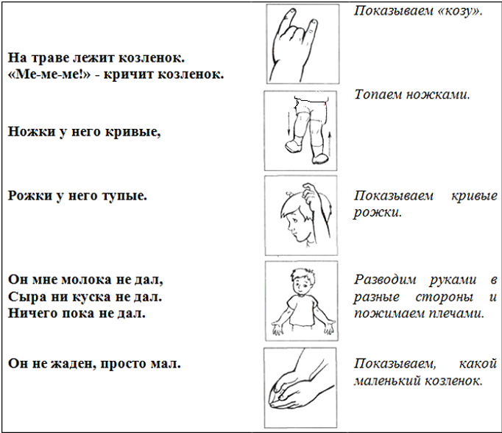
Козлёнок

Slide 4
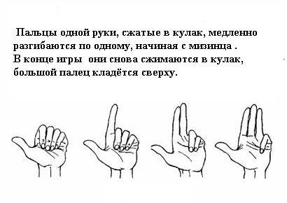
Дружные пальчики.

Slide 5
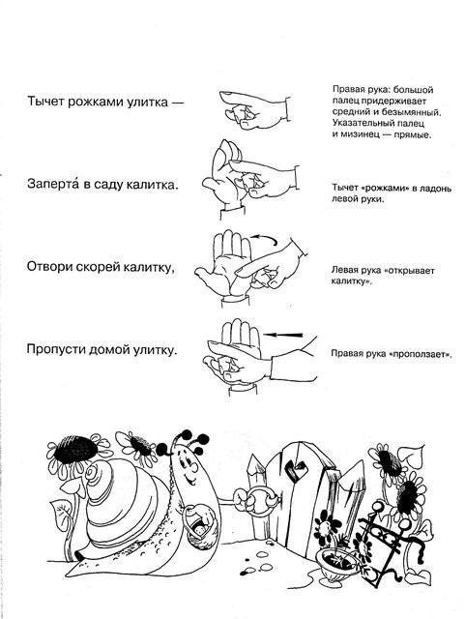
Улитка.

Slide 6
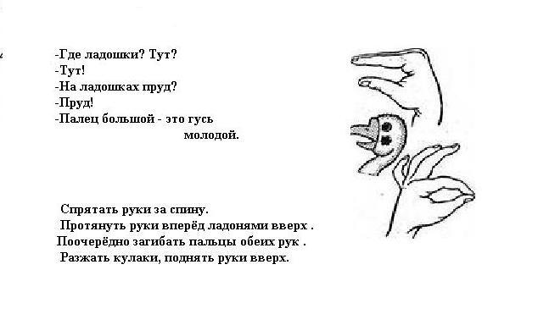
Гусь.

Slide 7
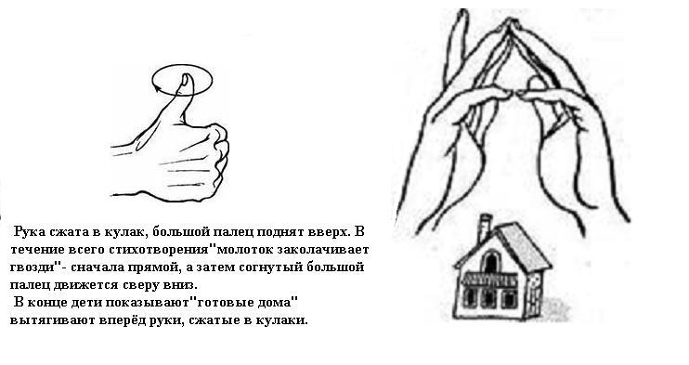
Строим дом.

Slide 8
Зайка.

Slide 9
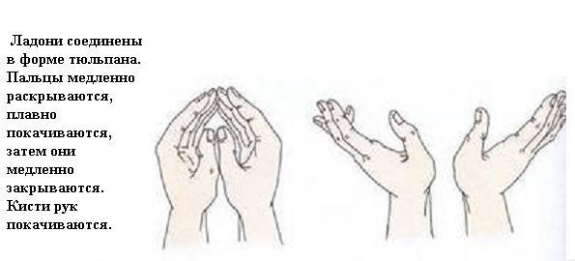
Алые цветки.

